Slide 1
從社會領域的課程意識到素養導向課程設計
李文富 副研究員
國家教育研究院課程及教學研究中心

Slide 2
WHY-為什麼這主題重要
108課綱，小故事
素養導向
學會？[學習重點]
如何學習？
學科本質/學科特性
課程意識

Slide 3
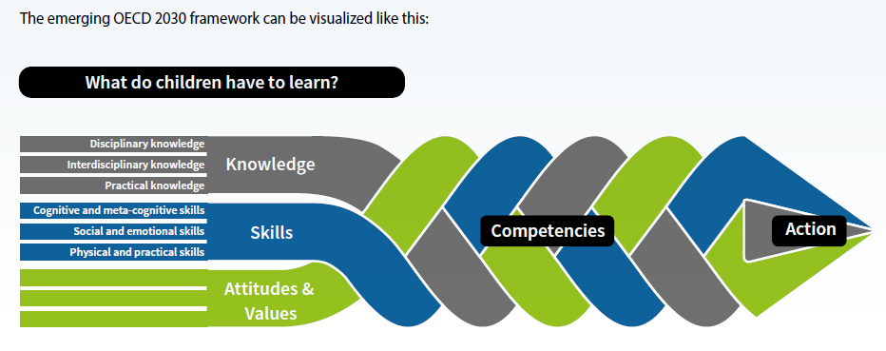
OECD：邁向2030年的教育架構
資料來源： https://www.oecd.org/pisa/aboutpisa/Global-competency-for-an-inclusive-world.pdf
知識(knowledge)
-學科知識
-跨領域知識
-實作/實踐知識
技能(skill)
-認知與後設認知技能
-社會與情緒技能
-身體實作技能
學會學習˙學會與世界連結˙學會面對未來世界

Slide 4
關鍵詞
課程意識
社會領域
素養導向

Slide 5
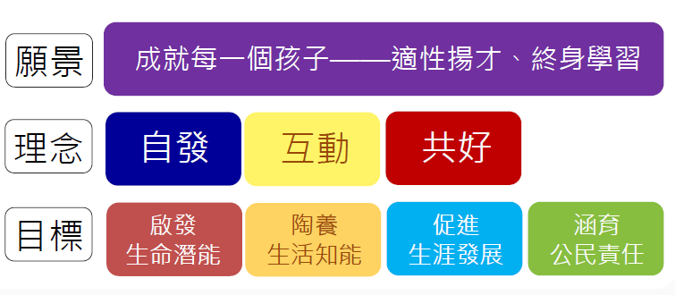
108課綱的願景、理念與目標

Slide 6
教育是對人存在的目的、意義、價值及使命的一種理解、相信及實踐

Slide 7
天
「價值根源」
文化的存有
自然的存有
人
人
人
「社會群己」
社會的存有
(歷史的存有)
地
「自然環境」
過去
現在
未來
人的未確定性
人的自我完成性
自我完成的依他起性
(引自馮朝霖)
成為一個人
教育

Slide 8
課程意識(curricular consciousness)
(整理及修改自甄曉蘭，2004)
教師對於課程覺知的動態歷程
-對課程及學科課程知識的覺知與把握
-並將其轉化成與外界互動及實務實踐的認知活動（cognitive activity）
-以及對教學實踐行動的緣由、價值及成效的批判反省
涉了一種精神上的努力，企圖把持住意識行動背後的意義
蘊含對於自我內在的省思、調整與適應
對於課程與教學的信念、實踐與評估
對於環境的詮釋、組織與應用
從不斷批判的角度建構出的課程價值觀與行動策略

Slide 9
意識
是一種自我感受、自我存在感與對外界感受的綜合體現
意識的基礎是個體具有自我意識與對自身認知能力
對自身行使能力的認可的綜合

Slide 10
課程意識的重要性
教育改革關注的是教師角色的改變
從「知識的傳遞者」改變為「學習的引領者」
「教師乃是課程的創製者」（teacher as curriculum maker）
「教師乃是課程潛力的主導者」（teacher as curriculum potential）。

Slide 11
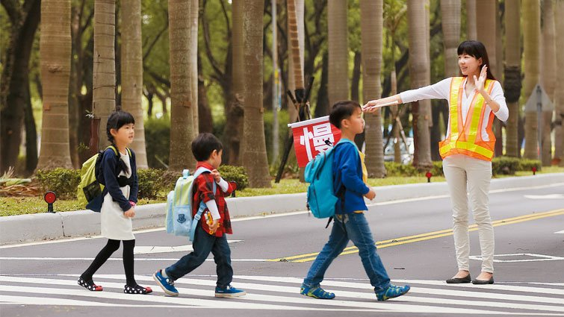
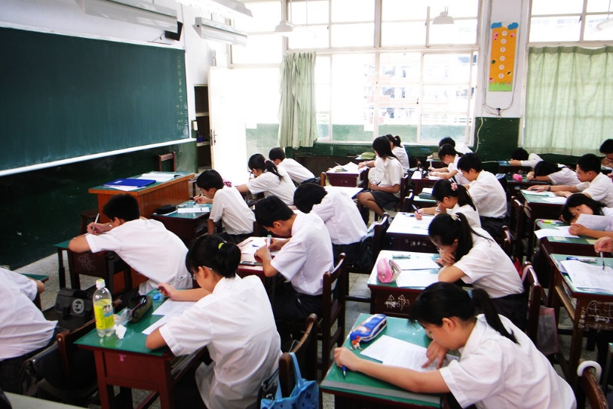
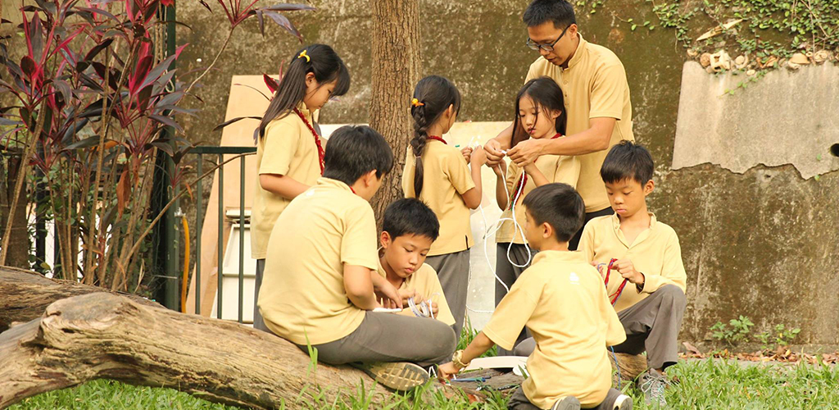
孩子為了什麼去學校

Slide 12



《學校在窗外》第一篇
孩子為了什麼去學校
作者：黃武雄教授

Slide 13
孩子為了什麼去學校
到學校學習與世界真正連結的方法
認識自己、反觀自己、
瞭解自己在世界的位置，
自我實現，成為一個人
做最好的自己

Slide 14
世界是什麼？
個人層次 社會層次
心靈層次 物質層次
微觀層次 宏觀層次
過去 現在 未來

Slide 15
孩子為了什麼去學校
學習與世界真正連結的方法
學習打開經驗世界
發展抽象能力
有能力與世界真正連結

Slide 16
社會領域基本理念(見研習資料)
一、功能？
二、培養？
三、目的？

Slide 17
社會領域的課程目標(見研習資料)
找出各條目標的關鍵字

Slide 18
社會領域的連貫與統整策略(見研習資料)
一
二
三
四

Slide 19
社會領域核心素養具體內涵(見研習資料)

Slide 20
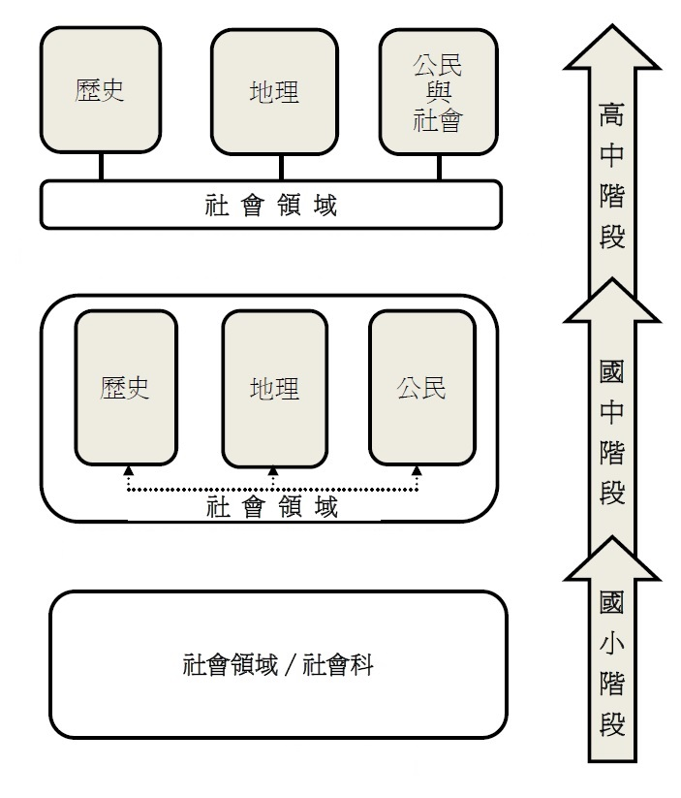
課程架構
學習表現
學習內容
分科設計
分科
統整
探究與實作課程
多元的探究學習
學習表現：分科、領域共同條目
學習內容：分科
學習表現
學習內容
領域統整設計

Slide 21
學習表現架構
社會領域的「學習表現」包含認知歷程、情意態度與技能行動等三面向，以「理解及思辨」、「態度及價值」和「實作及參與」做為領域的共同架構，再依各教育階段及領域/科目的特性，加以展現。社會領域學習表現的構面及項目共同架構如下：
構面 | 1.理解及思辨 | 2.態度及價值 | 3. 實作及參與
項目 | a.覺察說明 b.分析詮釋 c.判斷創新 | a.敏覺關懷 b.同理尊重 c.自省珍視 | a.問題發現 b.資料蒐整與應用 c.溝通合作 d.規劃執行

Slide 22
活動
領域共同的學習表現
各科的學習表現

Slide 23
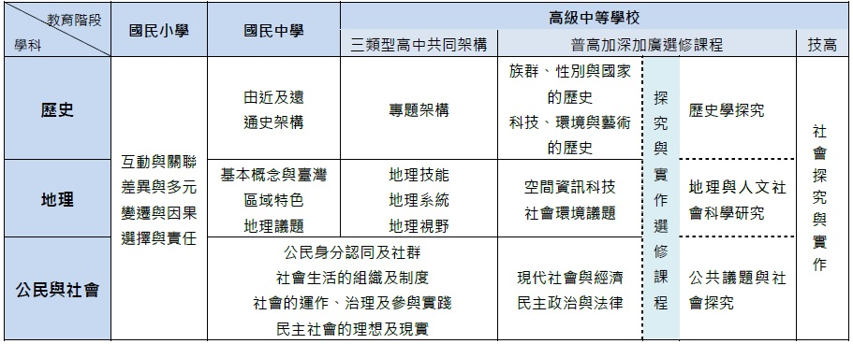
學習內容架構

Slide 24
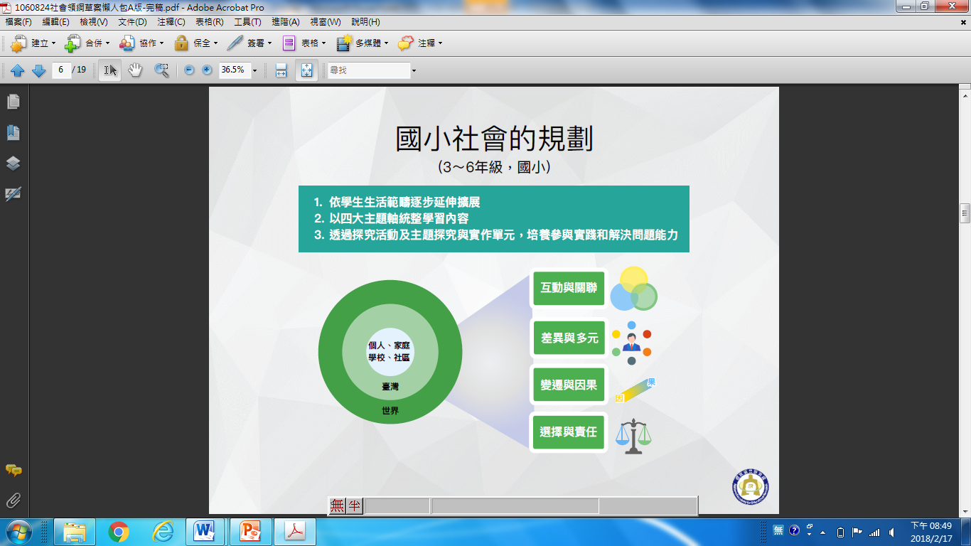
國小社會
歷史
地理
公民與社會
從學生熟悉的家庭、學校、社區及臺灣等生活範疇出發。
擴及與學生生活和學習相關的國際議題。
整合歷史、地理、公民與社會的學科知識，形成統整性的課程內容架構。

Slide 25
國小社會
歷史
地理
公民與社會
以本領域相關學科知識的共通性質及重要內涵為基礎。
綜整社會領域及其相關學門研究的發展趨勢。
融入人類社會重要價值概念，擇定「互動與關聯」、「差異與多元」、「變遷與因果」、「選擇與責任」四個主題軸做為主要內涵。
Notes:
有關學習內容的四個主題軸順序規劃如下：讓學習者先透過各式學習活動探究各項社會事物間的「互動與關聯」，進而深入比較並辨別不同社會事物的「差異與多元」，以及了解在時間軸下社會事物的「變遷」過程及其「因果」關係；最後，在多元社會中，對於個人發展及社會參與的行動中做出合宜的「選擇」，並負起應盡之「責任」。

Slide 26
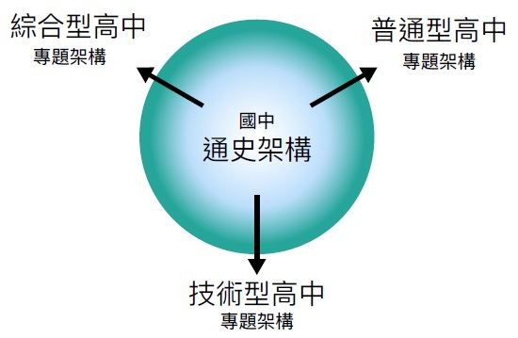
國小社會
歷史
地理
公民與社會
國中的學習內容以建立對歷史的基本認識為目標，其特色包括：
一、由近及遠採分域架構，著重從不同地域、人群的互動及其影響探討歷史變遷。
二、略古詳今，採長時段通史設計，以減量課程，並協助掌握歷史變遷的大勢及當代世界的形成過程。

Slide 27
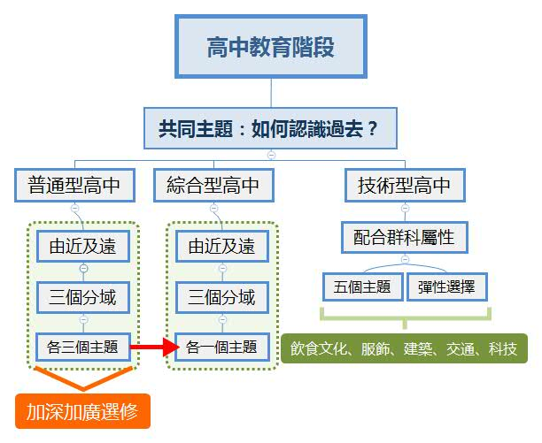
國小社會
歷史
地理
公民與社會

Slide 28
國小社會
歷史
地理
公民與社會
區域特色
地理議題
基本概念與臺灣
環境系統
社會議題
區域特色與
全球關連
以臺灣為舞台，從生活情境的觀察與理解環境系統。
以臺灣的地名文化、臺灣的農業與食品安全議題為例。
分析世界重要區域的特色及重要議題。
1、研修依據總綱及2016地理教育國際憲章。
2、國中地理以「基本概念與臺灣」、「區域特色」及「地理議題」三個主題以達成「環境系統」、「區域特色」和「全球關連」地理核心素養，也盡可能融入原住民知識等內容。

Slide 29

國小社會
歷史
地理
公民與社會
學習內容─地理
銜接大學預備教育
學生獲得科學方法、
培訓科學技能並提升生活素質
國民基本教育
學科方法
空間資訊科技
議題探究
社會環境議題
學科應用
探究與實作：地理與人文社會科學研究
地理視野
地理系統
地理技能
加深加廣選修課程
8學分
必修課程
6學分
以地理角度從事
區域議題的探究
以系統的思維討論自
然與人文環境的運作
用地圖、GIS等技術理解和展現地表景觀
研修依據：總綱及
2016地理教育國際憲章

Slide 30
國小社會
歷史
地理
公民與社會
I
參酌國外教育改革與學科新知的發展趨勢
II
以四大主題整合模式建構及組織學習內容
公民身分
認同及社群
學生學習為主體
生活經驗為重點
公民素養為核心
社會生活的組織及制度
民主社會的理想及現實
社會的運作、治理及參與實踐
III
IV
可依學習需求將條目彈性轉化為探究活動
提問方式敘寫學習內容以引導思辨和探究

Slide 31
國小社會
歷史
地理
公民與社會
教育階段 |  | 公民與社會「學習內容」的架構
國中 |  | 公民身分認同及社群 社會生活的組織及制度 社會的運作、治理及參與實踐 民主社會的理想及現實
普高 | 必修
 | 選修 | 現代社會與經濟（E、F兩主題）
 |  | 民主政治與法律（G、H兩主題）
 |  | 探究與實作：公共議題與社會探究
綜高 |  | 公民身分認同及社群 社會生活的組織及制度 社會的運作、治理及參與實踐 民主社會的理想及現實
技高

Slide 32
素養導向教學與教材設計
兩大準則
1
妥善運用領綱的理念、目標、領域核心素養、學習重點等
整合
知識、技能與態度
導入
情境脈絡化的學習
強調
學習方法及策略
著重
活用實踐的表現
2

Slide 33
實作活動
瀏覽學習內容
找出一條你最有感的學科學習內容，參考學習內容說明，列出這條學習內容在教學上的核心概念與教學重點 (課程意識)，跟同組夥伴彼此分享

Slide 34
實作活動(2-3人一組)
請再找出1-2條學科的學習內容，參考學習內容主題、項目與說明，設計一個簡單教案(凸顯課程意識為主)
(一)學習內容
(二)學習表現
(三)領域核心素養
(四)議題融入
(五)學習目標

Slide 35
活動
請再找出同項目下的1-2條學科的學習內容，參考學習內容主題、項目與說明，設計一個簡單教案(凸顯課程意識為主)
(一)學習內容
(二)學習表現
(三)領域核心素養
(四)學習目標

Slide 36
實作活動-跨科設計
參考核心素養、學習表現(社)，以小組方式設計一個單元的統整性跨科課程
(一)領域核心素養
(二)學習表現
(三)學習內容(自行設計)
(四)學習目標

